Slide 1
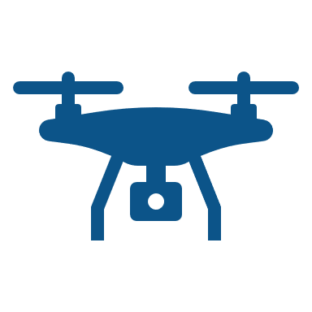



Vor dem Einsatz von AuVAReS:
Geladenen Akku einsetzten
Drohne aktivieren
Landeplatz mit Pfeil auf Kicker ausrichten in ca. 2 m Entfernung
Drohne anfordern
Startbereich frei von Personen & Gegenständen?
AuVAReS
Hochschule Bremen
Landeplatz

